Slide 1
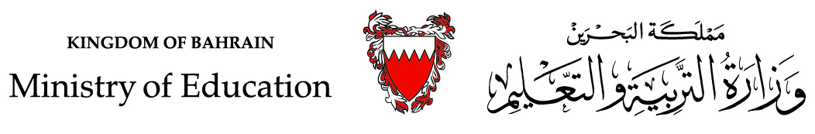
سورة المائدة
الآية (6)
التربية الإسلامية – الجزء الثاني
الصف الرابع الابتدائي
الفصل الدراسي الثاني
وزارة التربية والتعليم – الفصل الدراسي الثاني 2020-2021م

Slide 2

التربية
الإسلامية
سورة المائدة الآية (6)
أهداف الدرس
يتوقع من المتعلم في نهاية هذا الدرس أن يكون قادرًا على:
قراءة الآية السادسة من سورة المائدة قراءة صحيحة، وحفظها عن ظهر قلب.
1
تعرُّف معاني المفردات الجديدة في الآية.
2
شرح المعنى الإجمالي للآية.
3
استنتاج الأمور المستفادة منها.
4
وزارة التربية والتعليم –الفصل الدراسي الثاني 2020-2021م

Slide 3

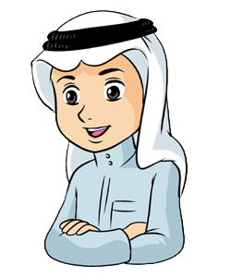
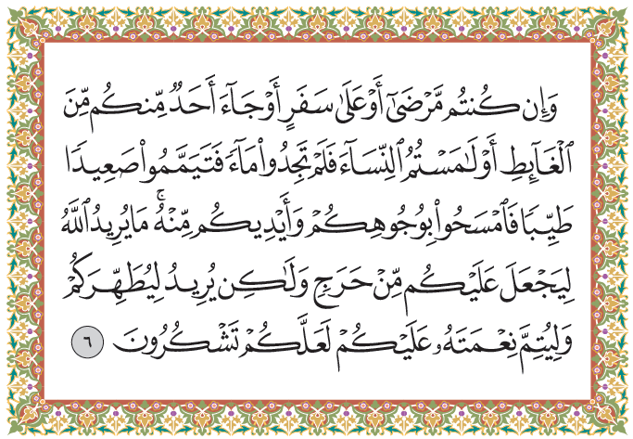
التربية
الإسلامية
سورة المائدة الآية (6)
قال تعالى في سورة المائدة
وزارة التربية والتعليم –الفصل الدراسي الثاني 2020-2021م

Slide 4
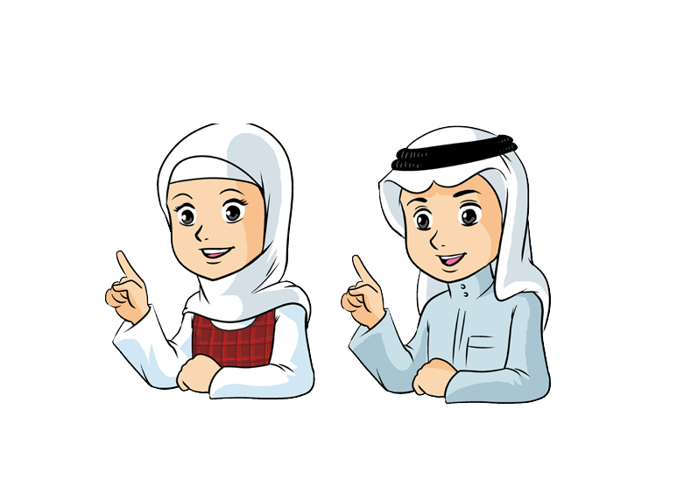
التربية
الإسلامية
سورة المائدة الآية (6)
أتعرّف معاني المفردات:
معناها
الكلمة
موضع قضاء الحاجة
الغائط
ترابًا طاهرًا
صعيدًا طيِّبًا
ضيقٍ
حرج
وزارة التربية والتعليم –الفصل الدراسي الثاني 2020-2021م

Slide 5
التربية
الإسلامية
سورة المائدة الآية (6)
اختر المعنى المناسب للكلمات في الجدول الذي أمامك:
نشاط 1
ضيقٍ
موضع قضاء الحاجة
ترابًا طاهرًا
نموذج الإجابة
المعنى
الكلمة
موضع قضاء الحاجة.
الغائط
ترابًا طاهرًا.
صعيدًا طيِّبًا
ضيقٍ.
حرج
وزارة التربية والتعليم –الفصل الدراسي الثاني 2020-2021م

Slide 6
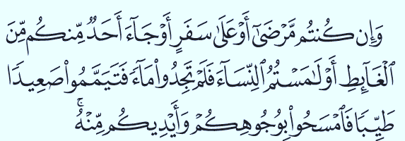
التربية
الإسلامية
سورة المائدة الآية (6)
أتعرّف المعنى الإجمالي للآية:
يخاطب الله تعالى عباده في هذه الآية قائلًا: وإن كنتم مرضى أو مسافرين، ولم تجدوا ماءً تتوضؤون به أو تغتسلون، فتيمَّمُوا بالتراب الطاهر، فامسحوا وجوهكم وأيديكم إلى المرافق بذلك التراب.
وزارة التربية والتعليم –الفصل الدراسي الثاني 2020-2021م

Slide 7
التربية
الإسلامية
سورة المائدة الآية (6)
نشاط 2
نموذج الإجابة
- ما حكم من كان مريضًا أو مسافرًا ولم يجد ماءً يتوضأ أو يغتسل به؟
يجب عليه أن يتيمّمَ بالتراب الطاهر.
- أرشدت الآية السابقة إلى كيفية التيمّم، وضّح ذلك.
كيفية التيمّم: مسح الوجه واليدين إلى المرافق بالتراب الطاهر.
وزارة التربية والتعليم –الفصل الدراسي الثاني 2020-2021م

Slide 8
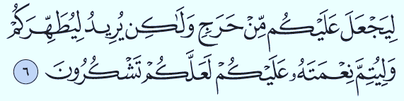
التربية
الإسلامية
سورة المائدة الآية (6)
أتعرّف المعنى الإجمالي للآية:
يَسَّرَ اللهُ تعالى أحكام الدين على عباده من دون ضيقٍ أو مشقّة، قصدَ تطهيرهم من الذنوب والآثام، ومن الأقذار والنجاسات، وإتمام نعمته عليهم سبحانه وتعالى بِبَيَان شرائع الإسلام؛ ليشكروه على نعمه ويحمدوه على آلائه.
وزارة التربية والتعليم –الفصل الدراسي الثاني 2020-2021م

Slide 9
التربية
الإسلامية
سورة المائدة الآية (6)
نشاط 3
نموذج الإجابة
- بم تَتَّصِفُ أحكام الدين الإسلامي؟
تَتَّصف أحكام الدين الإسلامي باليُسر ورفع الضيق والحرج.
- ما الحكمة من تكليف الله تعالى عِباده بالأحكام الشرعية؟
ليُطَهِرَهُم من الخطايا، ويتمَّ عليهم نِعَمَهُ؛ التي تستوجب الشكر.
وزارة التربية والتعليم –الفصل الدراسي الثاني 2020-2021م

Slide 10
التربية
الإسلامية
سورة المائدة الآية (6)
أستفيد من الآية:
ترشد الآية الكريمة إلى أمور، منها:
الإسلام يدعو إلى الطهارة والنظافة.
1
إذا فُقِدَ الماءُ أو تعذّر استعماله يُبَاحُ حينئذ التيمم.
2
وزارة التربية والتعليم –الفصل الدراسي الثاني 2020-2021م

Slide 11
التربية
الإسلامية
سورة المائدة الآية (6)
نشاط ختامي
اختر العبارة وَضَعْهَا في المكان المناسب في المُخطط الذي أمامك:
يتيمّم
بالطهارة
الاهتمام
الطاهر
والنظافة
بالتراب
نموذج
الإجابة
الطاهر
بالتراب
يتيمّم
أراد عبد الله الصلاة فلم يجد ماءً، ماذا يفعل؟
والنظافة
بالطهارة
الاهتمام
الإسلام دين يدعو إلى:
وزارة التربية والتعليم –الفصل الدراسي الثاني 2020-2021م

Slide 12

انتهى الدرس
وزارة التربية والتعليم –الفصل الدراسي الثاني 2020-2021م

